Slide 1

HT usluge u Oblaku
Ivan Cicvara
Department: Information and Communication Technologies Business Solutions Sector (ICT)

Slide 2
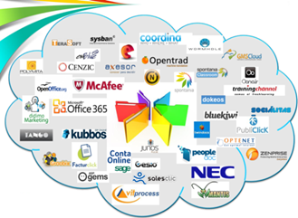
Uvod
Apple i Goolgle dućani s aplikacijama za pametne telefone i tablete su odavno poznata stvar, međutim tržište je postavilo očekivanje za iste takve dućane u oblaku koji će služiti za kupovinu PC i SaaS aplikacija.
HT se orijentirao na Cloud Marketplace sa modelom “click and run” što znači da nema instalacije čak ni klasičnih aplikacija, a uz SSO funkcionalnost pristup SaaS uslugama će biti znatno lakši

Slide 3

Što kažu istraživanja
Od zahtjeva za aplikaciju do realizacije (instalacije na računalo) 52% korisnika čeka 7 ili više dana (Vanson Bourne, August 2010)
40% gore navedenih je moralo raditi požurnice po zahtjevu, a 15% nikad nije dobilo traženu aplikaciju
100 $ - prosječna dnevna cijena neiskorištenih aplikacija u prosječnoj kompaniji
¾ kompanija je priznalo da ima neiskorištene licence i da u njihovim kompanijama postoji tzv. “software waste”

Slide 4

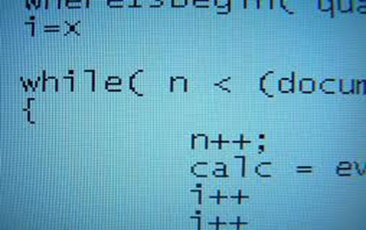
Cloud Marketplace i partnerski model
Razni partnerski modeli
Mogućnost stavljanja aplikacije u HT data centar
Dokumentirani API za razvoj i prilagodbu
Moguća promocija aplikacija van Hrvatske

Slide 5
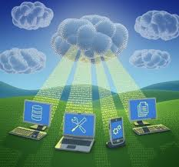
Što donosi Cloud Marketplace
Naplata od trenutka aktiviranja aplikacije do trenutka deaktivacije
Korištenje aplikacija bez kapitalnih investicija
Dohvaćanje aplikacija iz oblaka jednostavnim klikom miša
Brže i učinkovitije upravljanje aplikacijama i licencama
Model “click and run” – nema instalacije na računalo
Desktop aplikacija radi kao da je instalirana lokalno ( “offline mode”)
Korištenje usluge s bilo koje lokacije
24/7 korisnička podrška
Jedinstvena prijava u sve aplikacije i usluge (SSO)
Upravljanje kompanijom, zaposlenicima, rolama…
Privatni marketplace sa specifičnim aplikacijama

Slide 6


Upravljanje uslugom
Administrator:
Dodavanje korisnika
Brisanje korisnika
Odobravanje aplikacija i prava na iste
Izvještaji i upravljanje aplikacijama
Mogućnost komentiranja i ocjenjivanja aplikacija
Korisnik:
Zahtjevi za Aplikacijama
Promjene podataka/lozinki
Zahtjevi za dodatnim pravima na aplikacije
Pregled korištenja svih aplikacija
Mogućnost komentiranja i ocjenjivanja aplikacija

Slide 7
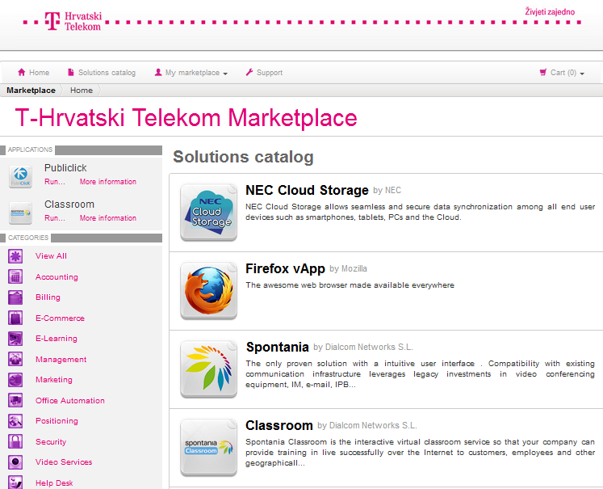
Kako izgleda?

Slide 8
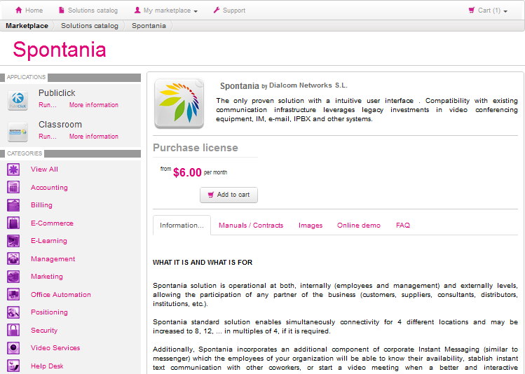

Slide 9
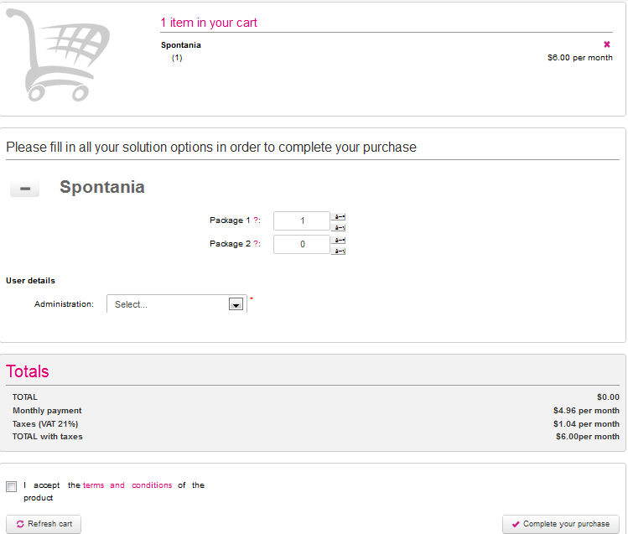

Slide 10
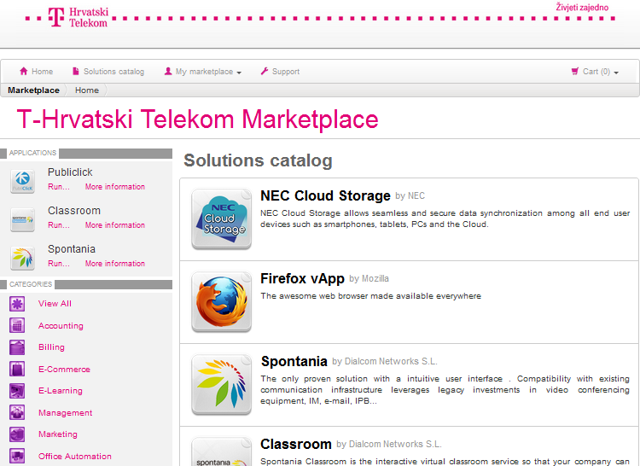

Slide 11
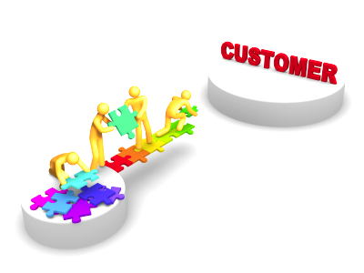

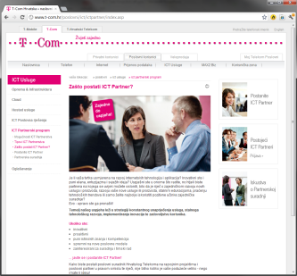
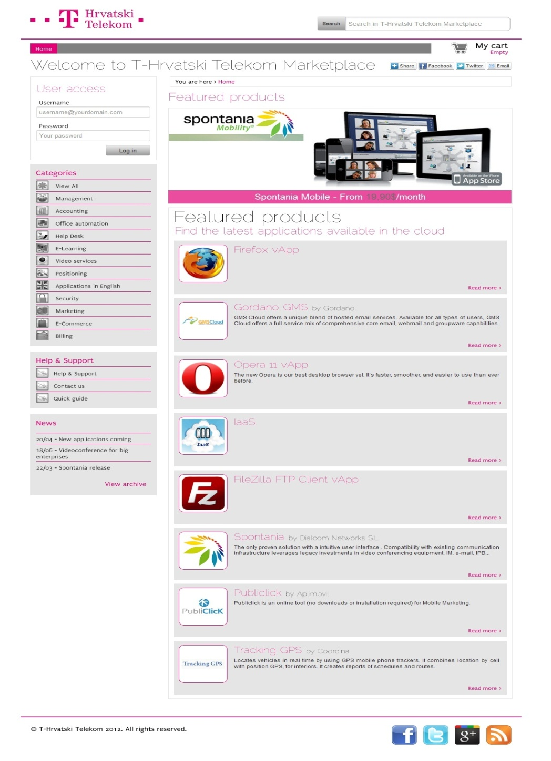
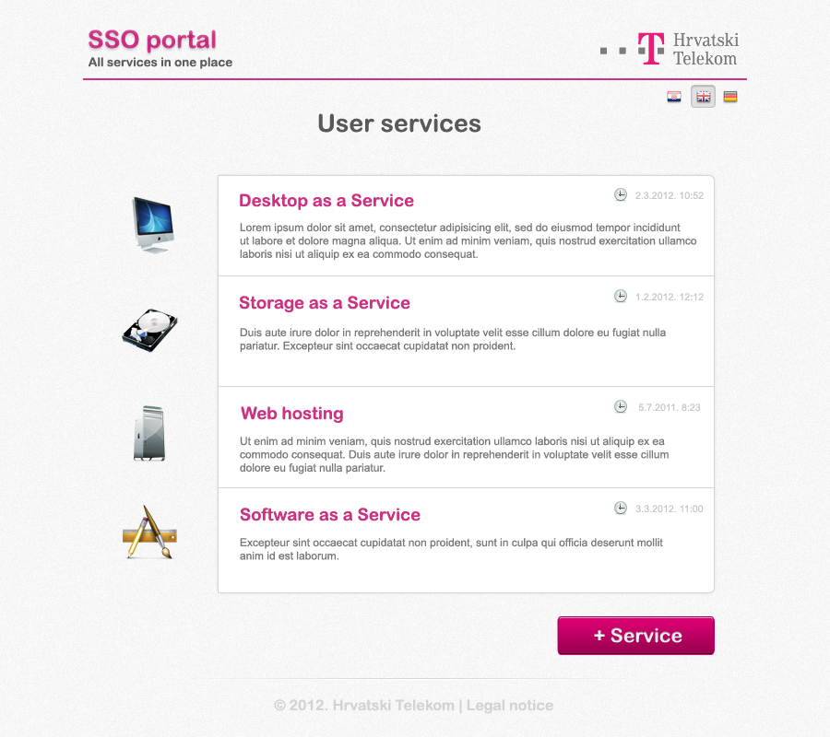
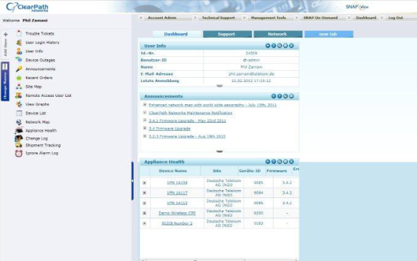
Cloud GTM Strategy
Three screens approach
Service Delivery
Site with all relevant information:
Services
Pricing
Terms and conditions
Marketing materials
ClearPath platform:
Easy and automatic deployment of Hybrid Cloud, VPN over any network, Security Services
Full self provisioning
Network agnostic
Self installation
Connects total customers networks, PCs, mobile devices (iOS, Andorid) into VPN
Web shop for all ICT products and services:
Self provisioning
Xsell and Upsell
Central touch point with customers
Single sign on:
All services accessed from same URL
One pass and username for all services
Multi level approach (Super, Admin, User)
Corpo Web
Cloud App Store
ClearPath
SSO

Slide 12
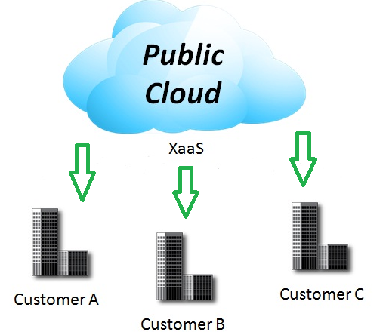
Potrebe korisnika
Public Cloud

Slide 13
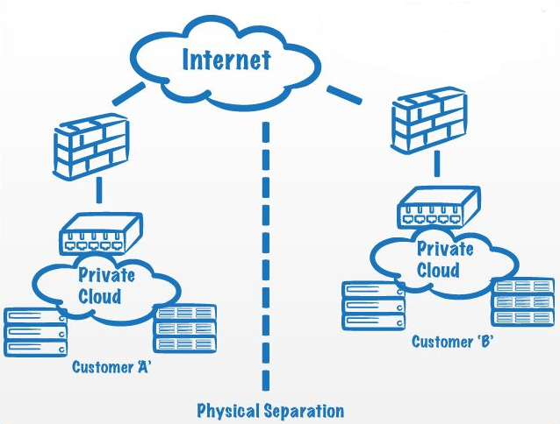
Potrebe korisnika
Private Cloud

Slide 14
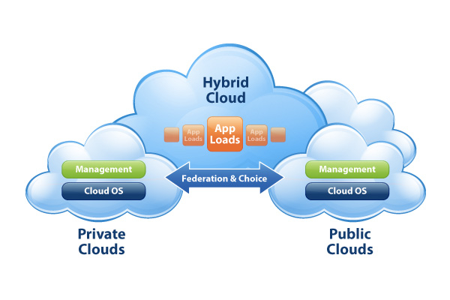
Potrebe korisnika
Hybrid Cloud

Slide 15
Što donosi HT Hybrid Cloud
Usluga omogućuje korisnicima da na krajnje jednostavan način mogu koristiti sve benefite HT Cloud-a.
  Korištenje u kombinaciji s bilo kojim dijelom svoje infrastrukture
  Povećanu sigurnost
    Antivirus
    Firewall
    Enkriptirana VPN konekcija
  Bez potrebe za kompliciranim tehničkim prilagodbama
  Bez skupih investicija

Slide 16
Kako do usluge?
Korisnik podnosi samo Zahtjev na kojem bira s kojim HT Cloud servisima želi povezati svoju lokaciju/lokacije
Sa zahtjevom dobije Admin account – Self service portali
  Dodavanje lokacije u VPN
  Kreiranje pod korisnika
  Nadzor lokacija/mreže/prometa
  Aktivacija usluga/opreme
Oprema na korisničkoj lokaciji može biti:
Fizički uređaj (CPE)
SW klijent

Slide 17
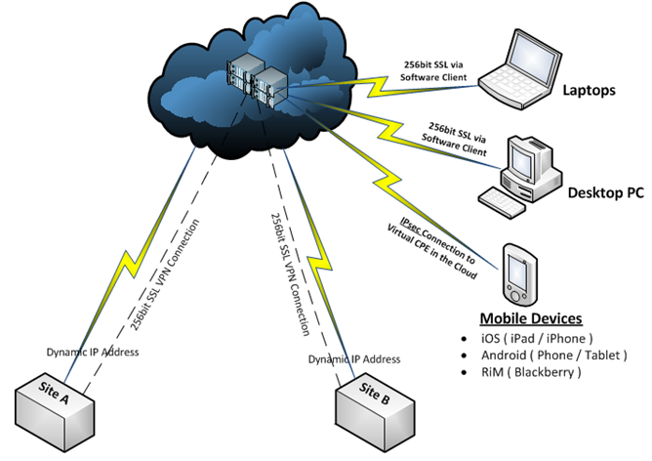
Kako to zapravo izgleda?

Slide 18

Pitanja

